Slide 1
ROUTING

Slide 2
Routing
Proses untuk memforward paket dari satu net ke net yang lain.
Mencari mana jalur terbaik (best path)
Mencari informasi di kirim (destination)
Menjalankan routing protokol,

Slide 3
Router
Punya routing table
Kalau ada informasi di luar network (jaringan) akan discut.
Subnet mask di robah.
Membatasi broadcast pada jaringan (network fungsi filtering)
Segala device mempunyai fungsi routing, dimana routing adalah proses memforward paket.

Slide 4
Penentuan Jalur
Penentuan jalur, untuk lalulintas yang melalui kumpulan network, terjadi di lapisan network (Layer 3).
Fungsi penentuan jalur menjadikan router mengevaluasi seluruh jalur yg mungkin dan menyiapkan handling yg tepat untuk paket data.

Slide 5
Penentuan Jalur
Servis routing menggunakan informasi topologi network ketika mengevaluasi jalur2 network.
Lapisan network menggunakan tabel routing IP utk mengirim paket dari network asal ke network tujuan.

Slide 6
Protokol Layer 3 (Network)
IP (Internet Protocol),Protokol untuk menetapkan routing,
RIP (Routing Information Protocol), Protokol untuk memilih routing,
ARP (Address Resolution Protocol), Protokol untuk mendapatkan informasi hardware dari nomer IP,
RARP (Reverse ARP), Protokol untuk mendapatkan informasi nomer IP dari hardware

Slide 7

Penentuan Jalur
ROUTER
ROUTER
ROUTER
ROUTER

Slide 8
Bagaimana router memberikan rute ke paket
Network harus konsisten merepresentasikan seluruh jalur yang tersedia antar router.
Pengalamatan Layer 3 yang konsisten di seluruh antar-jaringan juga meningkatkan penggunaan bandwidth utk menghindari broadcast yang tidak perlu.

Slide 9
Tabel Routing
Supaya router bisa melayani permintaan untuk meneruskan pengiriman data, maka router harus mempunyai tabel yang dipakai sebagai patokan data ini harus saya kirim ke jaringan yang mana?

Slide 10
Default gateway
Default gateway dari suatu jaringan merupakan sebuah router yang digunakan untuk meneruskan paket-paket dari jaringan tersebut ke jaringan yang lain.
LAN dikonfigurasi hanya mengetahui LAN miliknya dan defaul gateway-nya.
Jika dalam suatu LAN tidak ada default gateway-nya maka LAN tersebut tidak bisa terkoneksi dengan jaringan lainnya.
Jadi supaya dapat melakukan routing maka setting/Konfigurasi jaringan perlu ditambahkan satu lagi yaitu default gateway.
Tiga parameter yang penting pada setting/konfigurasi jaringan yaitu :
  IP Address
  Subnet Mask
  Default Gateway.

Slide 11

Tabel Routing
192.168.1.0/24
192.169.2.0/24
192.170.3.0/24
192.168.1.10/24
192.170.3.10/24
Device | Intreface | IP Address | Subnetmask | Def. Gareway
R1 | Fa0/0 | 192.168.1.0 | 255.255.255.0 | N/A
 | S0/0/0 | 192.169.2.0 | 255.255.255.0 | N/A
R2 | Fa0/0 | 192.170.3.0 | 255.255.255.0 | N/A
 | S0/0/0 | 192.169.2.0 | 255.255.255.0 | N/A
PC1 | N/A | 192.168.1.10 | 255.255.255.0 | 192.168.1.1
PC2 | N/A | 192.170.3.10 | 255.255.255.0 | 192.170.3.1

Slide 12
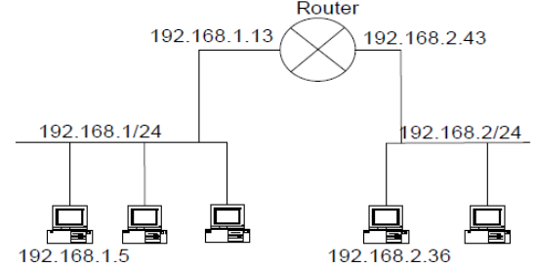
Tabel Routing

Slide 13
Tabel Routing
Skenario pengiriman data dari komputer 192.168.1.5 ke komputer 192.168.2.36 :
  Komputer 192.168.1.5 ingin mengirim data ke 192.168.2.36, menyadari bahwa alamat tujuan tidak berada di jaringan lokal, maka komputer mencari daftar “default gateway” pada property TCP/IP yaitu 192.168.1.13. Paket data kemudian dikirim ke Gateway tersebut.
  Pada komputer 192.168.1.13 paket data tersebut kembali diperiksa, dan ditemukan pada tabel routing bahwa paket tersebut dapat dikirim ke jaringan 192.168.2 lewat IP 192.168.2.43
  Via IP 192.168.2.43 akhirnya data dapat ditransmisi ke tujuan yaitu 192.168.2.36

Slide 14
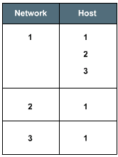
Pengalamatan network dan host
1
2
1
2
ROUTER
3
3
Router menggunakan alamat network utk menidentifikasikan network tujuan (LAN) dari paket didalam satu antar-jaringan.

Slide 15
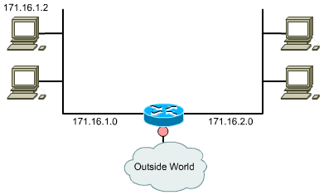
Menentukan Alamat Network
ROUTER

Slide 16
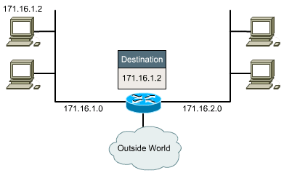
Menentukan Alamat Network
ROUTER
Notes:
Catatan :

Slide 17
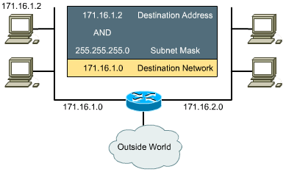
Menentukan Alamat Network
ROUTER
Notes:
Catatan :

Slide 18
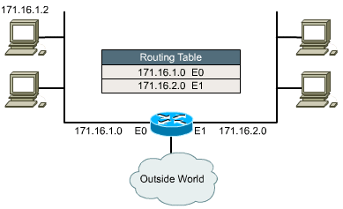
Menentukan Alamat Network
ROUTER
Notes:
Catatan :

Slide 19
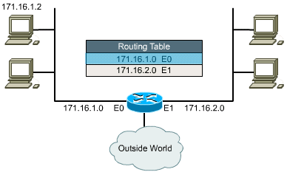
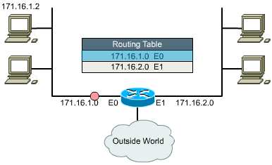
Menentukan Alamat Network
ROUTER
Notes:
Catatan :

Slide 20
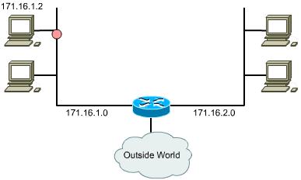
Menentukan Alamat Network
ROUTER
Notes:
Catatan :

Slide 21
Routed versus routing protocol (cont)
Routing protocol membantu routed protocol dg memberikan mekanisme utk pembagian informasi routing.
Routing protocol mengijinkan router utk berkomunikasi dg router lain utk mengupdate dan memaintain tabel routing.
Notes:
Catatan :

Slide 22
Static Routing
Static route adalah suatu mekanisme routing yang tergantung dengan routing table dengan konfigurasi manual
Menggunakan rute yang sudah didefinisikan sebelumnya oleh administrator
Jalur di tentukan sendiri, admin lebih tahu
Admin mengubah secara manual jika jalur terputus.
Tidak ada pertukaran informasi
Secara default static route lebih di percaya

Slide 23
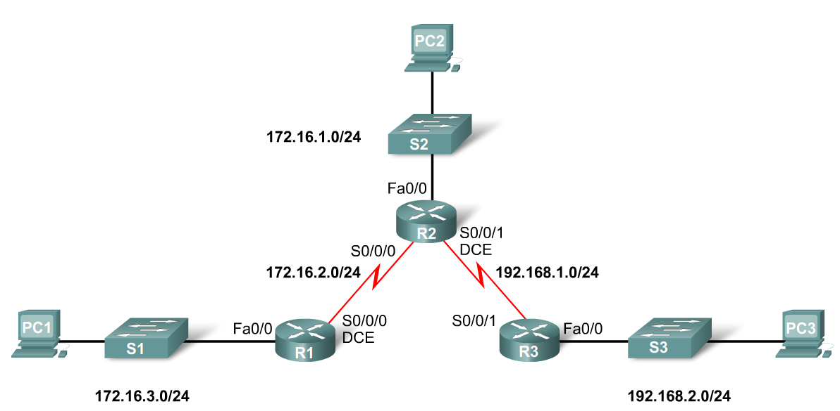
Static Routing

Slide 24
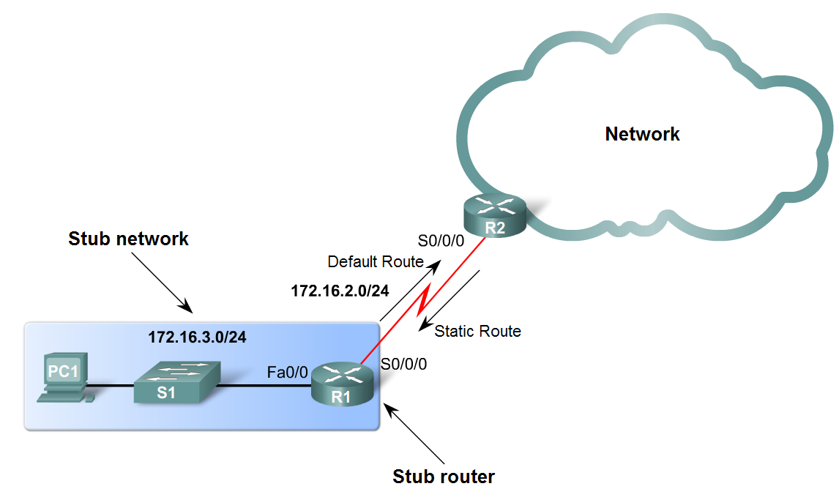
Tujuan Static Routing
Sebuah rute secara manual dikonfigurasi digunakan ketika routing dari jaringan ke jaringan stub

Slide 25

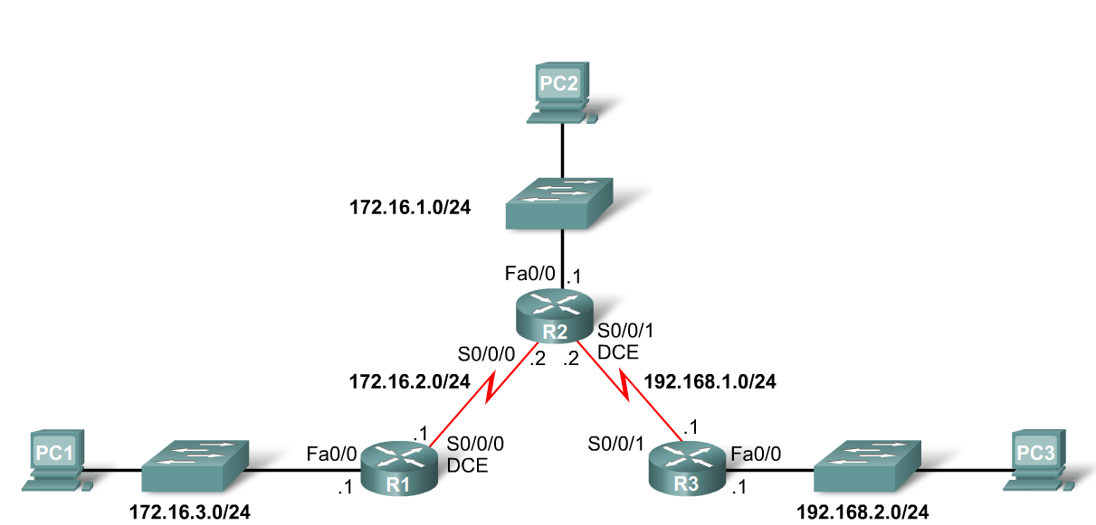
Static Routes Dengan Keluaran Interfaces
Konten sintaks rute statis ip route - Static route command
  172.16.1.0 – Destination network address
  255.255.255.0 - Subnet mask of destination network
  172.16.2.2 - Serial 0/0/0 interface IP address on R2, yang merupakan "next-hop" untuk jaringan ini

Slide 26
Static Routes Dengan Keluaran Interfaces
Konfigurasi rute untuk 2 atau lebih jaringan remote
  Gunakan perintah berikut untuk R1
    -R1(config)#ip route 192.168.1.0 255.255.255.0 172.16.2.2
    -R1(config)#ip route 192.168.2.0 255.255.255.0 172.16.2.2

Slide 27
Prinsip Static Routes
Prinsip 1: "Setiap router membuat keputusan sendiri, berdasarkan informasi yang memiliki sendiri dalam tabel routing."
Prinsip 2: "Kenyataan bahwa satu router memiliki informasi tertentu dalam tabel routing-nya tidak berarti bahwa router lain memiliki informasi yang sama."
Prinsip 3: "Mengalihkan informasi tentang suatu lintasan dari satu jaringan ke yang lain tidak memberikan informasi routing tentang sebaliknya, atau jalur kembali."

Slide 28
Keuntungan static route:
  Static route lebih aman disbanding dynamic route
  Static route kebal dari segala usaha hacker untuk men-spoof paket dynamic routing protocols dengan maksud melakukan configure router untuk tujuan membajak traffic.
Kerugian:
  Administrasinya adalah cukup rumit disbanding dynamic routing khususnya jika terdiri dari banyak router yang perlu dikonfigure secara manual.
  Rentan terhadap kesalahan saat entry data static route dengan cara manual.

Slide 29
Dynamic Routing
Dynamic Routing adalah Routing protokol yang memungkinkan network admin untuk mensetup jaringan tanpa harus mengupdate konten dari routing table secara manual bila terjadi perubahan.
Berbeda dengan static routing yang mengharuskan admin untuk merubah route atau memasukkan command secara manual di router tiap kali terjadi perubahan jalur.
Dynamic routing protocol mengkalkulasi metic yang terdapat pada satu atau lebih jalur secara automatis dengan algoritma yang dimilikinya.

Slide 30
Dynamic Route
Menggunakan rute yang ditentukan oleh routing protocol dan berubah secara dinamis sesuai topologi atau perubahan trafik
Router akan bertukar informasi mencari jalur terbaik
  Routing Information Protocol (RIP)
  Interior Gateway Routing Protocol (IGRP)
  Enhanced IGRP (EIGRP)
  Open Shortesa Path First (OSPF)
  Intermediate System – Intermediate System (IS-IS)
  Berder Gateway Protocol (BGP)

Slide 31
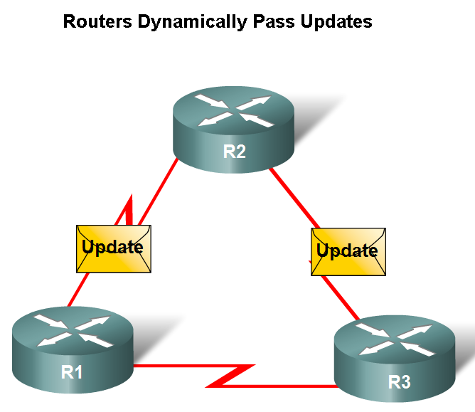
Dynamic Routing Protocols
Fungsi (s) dari Protokol Routing Dinamis:
  Dinamis berbagi informasi antara router.
  Secara otomatis memperbarui tabel routing ketik perubahan topologi.
  Tentukan jalur terbaik ke tujuan.

Slide 32
Dynamic Routing
Keuntungan dari statis routing
-Bisa backup beberapa interface / jaringan pada router
-Mudah untuk mengkonfigurasi
-Tidak ada sumber daya tambahan yang dibutuhkan
-Lebih aman
Kerugian dari statis routing
-Jaringan perubahan membutuhkan konfigurasi ulang manual

Slide 33
Kesimpulan
Routing adalah proses merutekan atau mengirimkan packet data/datagram dari satu node (router) ke node yang lain atau juga dari satu node ke pc tujuan.

